Slide 1
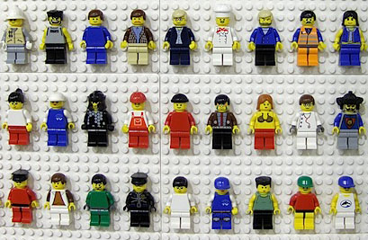
Vybrané kapitoly z kulturálních studií
PhDr. Irena Reifová, Ph.D.
irena.reifova@fsv.cuni.cz
LS 2021/2022

Slide 2
1
2. Strukturalismus v Kulturálních studiích:
studium textů

Slide 3
Strukturalismus a kulturalismus v KS
Studium textů (textuální přístup) (strukturalismus)
Studium publik/uživatelů (auditoriální přístup) (kulturalismus)
Různé etapy vývoje KS – v každé kulminoval zájem o trochu jiný předmět studia (texty/publika)
Sociologické pojetí pojmů struktura a jednání (agency) – odvěká debata v sociologii (Durkheim – Giddens)
Struktura: nadindividuální sociální vzorce (instituce, normy, ideologie) - nelze si je vybrat - utlačivé, limitující, determinující - působí shora
Jednání (agency): motivovaný projev ze strany aktéra - působí zdola - projev „svobodné“ vůle, aktivity

Slide 4
1960s
1970s
1980s
1990s
po 2000
Kulturalismus – duchovní otcové KS (Williams, Hoggart, Thompson– význam se formuje v praktikách žité kultury
Strukturalismus: éra Stuarta Halla – význam se formuje v textu – praktiky signifikace – inspirace sémiologií
Návrat kulturalismu – obrat k mediálním publikům – apropriace struktury – aktivní publika
Trvá převaha studia publik – normalizace témat KS, stabilizace a diverzifikace
Digitální populismus: obyčejní lidé participují díky digitálním technologiím a konkurují elitním/expertním centrům

Slide 5
POJETÍ TEXTU v kulturálních studiích
Sausserovské pojetí jazyka: znak je arbitrární – platí i pro i ostatní kódy (nejazykové)
Široké pojetí textu – vše, co lze dekódovat (televizní sdělení, fotografie, film, hudba, výtvarné umění, divadlo, móda, oblečení, reklama, design, pouliční estetika...)
Polysémie: texty tvořené znaky, které mohou teoreticky nabývat mnoha různých významů - Valentin Vološinov (multiakcentualita znaku), Michael Bachtin (heteroglosie)
Pozice subjektu: subjekt je produkován textem (prostor pro jednání, identitu je omezený) – text vytváří/sugeruje pozice subjektu (subject positioning) – z poststrukturalistické psychoanalýzy (Jacques Lacan, původ subjektu v prázdnotě, absenci - manque d´etre, subjekt je naplnitelný ) – typické pro radikální textuální přístup (film studies, BFI, Screen theory, cinepsychoanalýza, Laura Mulvey)

Slide 6
Stuart Hall a strukturalistický směr KS
Článek Encoding and Decoding in Television Discourse (1973) (původně příspěvek pro kolokvium Council of Europe na Leicester University) – mnoho verzí, přepracováván celá 70. léta.
Komunikace není lineární odeslání sdělení, ale „communication circuit“
různé momenty (production, circulation, reproduction, reception) zásadní momenty jsou production a reception
každý má své vlastní determinanty a vlastní podmínky existence
dění v jednom momentě nezaručuje dění v dalším momentě - „linked but distinctive moments…“

Slide 7
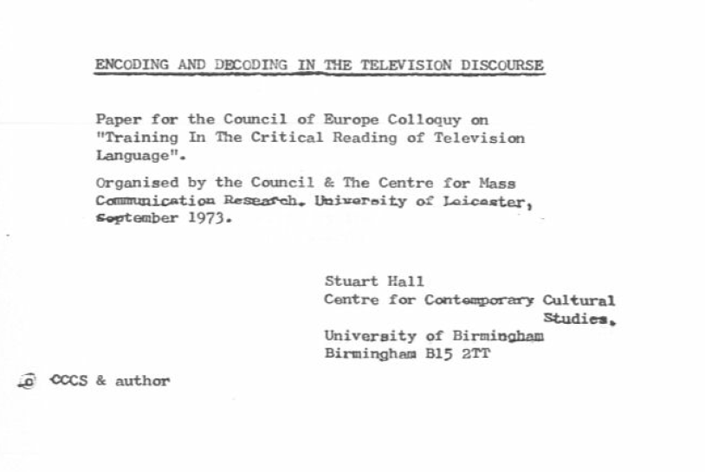
XXXXXXX

Slide 8
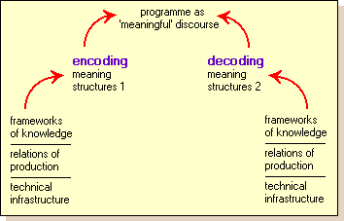

Slide 9
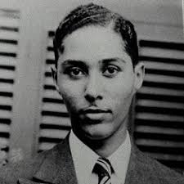

Slide 10
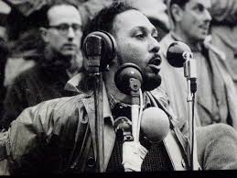

Slide 11
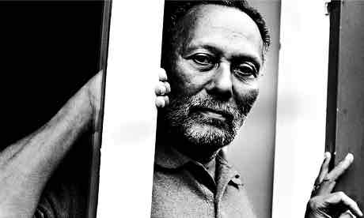

Slide 12
Tři kódy recepce mediálních sdělení
dominantě-hegemonní: souhlas se sdělením za všech okolností (přesně odpovídá preferovanému čtení, způsobu zakódování)
dohodnutý: obecný souhlas, konkrétní modifikace
opoziční: nesouhlas se sdělením za všech okolností (reflektuje dominantní sdělení a zcela jej odmítá)
Zdánlivě každý ze tří kódů volně k dispozici k užití – mylný závěr!
Volnost dekódování a otevřenost významů jen teoretická – SH zdůrazňuje dominantní kulturní řád –preferovaná čtení
TV diskurz zvyšuje riziko dekódování v dominantním modu je zvýšené vizuální povaha znaků– maskuje zakódování – TV obraz se realitě podobá

Slide 13
Jak Marxův model výroby zboží inspiroval Stuarta Halla
Článek Reading Marx´s 1857 Introduction to Grundrisse
Marxovy momenty: výroba, spotřeba, distribuce, směna - oddělené a současně i propojené momenty („linked but distinctive models“)
„In political economy everything appears twice“ : kapitálová investice/profit; práce/mzda
Protiklady, si neodpovídají - vstup reálných historických podmínek
Přesto (in the last instance) je determinující výroba – určuje charakter celkového prostředí
SH přenáší tento model na výrobu symbolického sdělení
Sdělení se v komunikačním obvodu objevuje dvakrát: odeslané sdělení na straně produkce / přijaté sdělení na straně recepce
Nemusí si odpovídat – v každém momentě se uplatňují jiné (diskurzivní) podmínky
Přesto je determinující sdělení - preferovaná čtení, kulturně hegemonní řád

Slide 14
Analýza televizních sdělení
Dědictví ECDC teorie: analýza vlivu ideologických sil na televizní sdělení
The Unity of Current Affairs Television (1976): Sturat Hall – analýza předvolebního vysílání politického magazínu BBC Panorama -„komplexní jednota“- média udržují iluze různosti zájmů ale ve skutečnosti spolupracují na ochraně kapitalistického řádu
Nationwide (1978): David Morley a Charlotte Brunsdon - jak se na základě zakódování šíří ideologie, upevňuje status-quo
Reading Television (1978): souhrn pojmů a metod sémiotické analýzy televize – „bardská funkce televize“ (sjednocující výklad pro všechny)

Slide 15
Ideologie a hegemonie: od Althussera ke Gramscimu
Strukturalistická dekáda - ideologie podle Louise Althussera (propojení strukturalismu a marxismu)
odstranění ekonomického esencialismu (ideologie vysvětlována jednou příčinou, nadvláda nad výrobou)
ideologie relativně autonomní: „structure in dominance“ v rámci sociální formace
Definice ideologie: imaginární vztahy k reálným podmínkám existence – ideologie jako praxis – materializace ideologie v každodenních rutinách
Interpelace subjektu – hailing, indoktrinace, produkce subjektu, subjekt je funkce diskurzu
Příklon k jiné verzi dominance: hegemonie podle Antonia Gramsciho – nadvláda funguje na základě získávání obecného konsensu

